Slide 1
Traffic Light.
Gruppo 18: Davide Marchetti / 815990
Informatica Industriale / Progetto Finale
A.A. 2019 / 2020

Slide 2
Considerazioni iniziali.
Il semaforo è progettato per lavorare con un segnale di clock avente periodo di 1 secondo. Per una simulazione più efficiente in ModelSim, questo è stato fissato a 10ns.
Sono stati previsti degli stati aggiuntivi per agevolare l’implementazione delle specifiche fornite: DISABLED, nella comandare di accensione e spegnimento del semaforo; NOMINAL_AUTO, per gestire la transizione automatica che avviene in modalità MOD_AUTO.
INTRODUZIONE

Slide 3
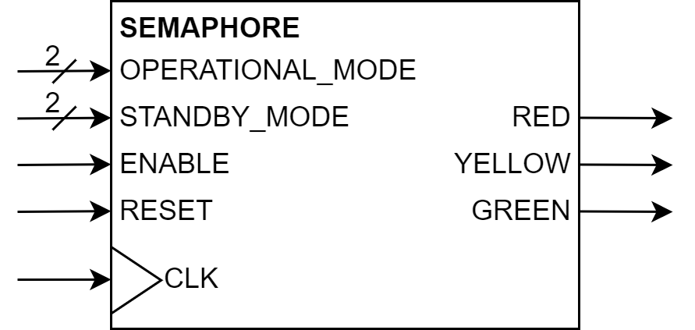
Porte I/O.
Standby Mode | Stato Associato
00 | MOD0
01 | MOD1
10 | MOD_AUTO
11 | -
Nome | Direzione | Risoluzione | Commenti
Clk | IN | 1 bit
Operational Mode | IN | 2 bit
Standby Mode | IN | 2 bit
Enable | IN | 1 bit | Attivo Alto Sincrono
Reset | IN | 1 bit | Attivo Basso Asincrono Prioritario su Enable
Red | OUT | 1 bit
Yellow | OUT | 1 bit
Green | OUT | 1 bit
Operational Mode | Stato Associato
00 | MAINTENANCE
01 | NOMINAL
10 | STANDBY
11 | -
SPECIFICHE DI PORTE E SEGNALI
SIMBOLO:

Slide 4
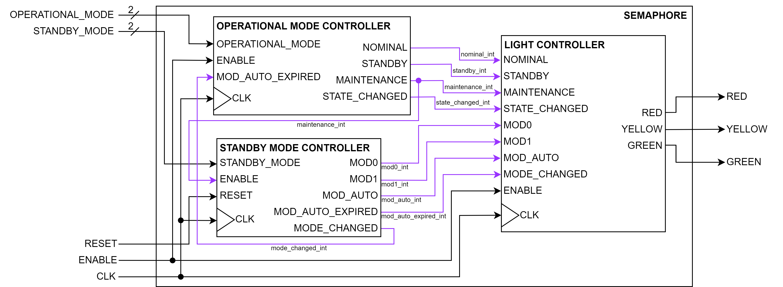
Segnali Interni.
SPECIFICHE DI PORTE E SEGNALI

Slide 5
Segnali Interni.
Nome | Risoluzione | Commenti
nominal_int | 1 bit | È attivo (=1) quando NOMINAL è la modalità operativa selezionata.
standby_int | 1 bit | È attivo (=1) quando STANDBY è la modalità operativa selezionata.
maintenance_int | 1 bit | È attivo (=1) quando MAINTENANCE è la modalità operativa selezionata. Controlla l’abilitazione del componente di Standby Mode Controller.
state_changed_int | 1 bit | Attivo basso. Rimane attivo (=0) per un colpo di clock quando cambia la modalità operativa selezionata.
mod0_int | 1 bit | È attivo (=1) quando MOD0 è la modalità di standby selezionata.
mod1_int | 1 bit | È attivo (=1) quando MOD1 è la modalità di standby selezionata.
mod_auto_int | 1 bit | È attivo (=1) quando MOD_AUTO è la modalità di standby selezionata.
mod_auto_expired_int | 1 bit | Asincrono. È attivo (=1) quando il contatore della modalità di standby MOD_AUTO è scaduto.
mode_changed_int | 1 bit | Attivo basso. Rimane attivo (=0) per un colpo di clock quando cambia la modalità operativa selezionata.
SPECIFICHE DI PORTE E SEGNALI

Slide 6
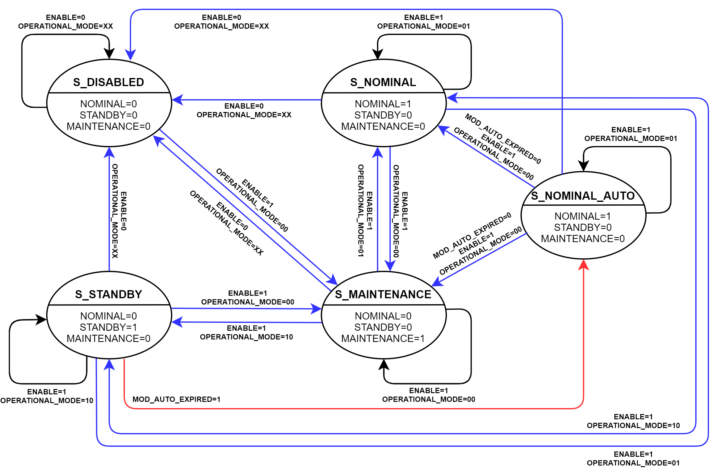
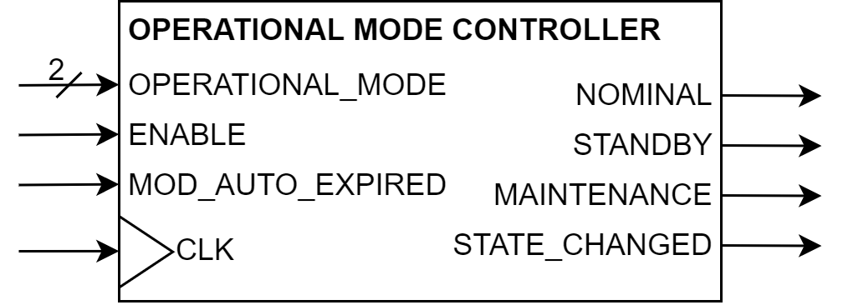
Operational Mode Controller.
DIAGRAMMA DEGLI STATI:
NOTE IMPLEMENTATIVE:
Macchina a stati finiti di Moore.
Transizione in stato S_DISABLED quando enable=0.
Dopo 10 secondi nello stato S_STANDBY in modalità MOD_AUTO, transizione automatica allo stato S_NOMINAL_AUTO per simulare il comportamento della modalità S_NOMINAL.
La transizione verso lo stato S_NOMINAL_AUTO avviene solo dallo stato S_STANDBY ed è notificata dall’esterno da parte dal componente di Standby Mode Controller.
COMPONENTI
INTERNI
SIMBOLO:

Slide 7
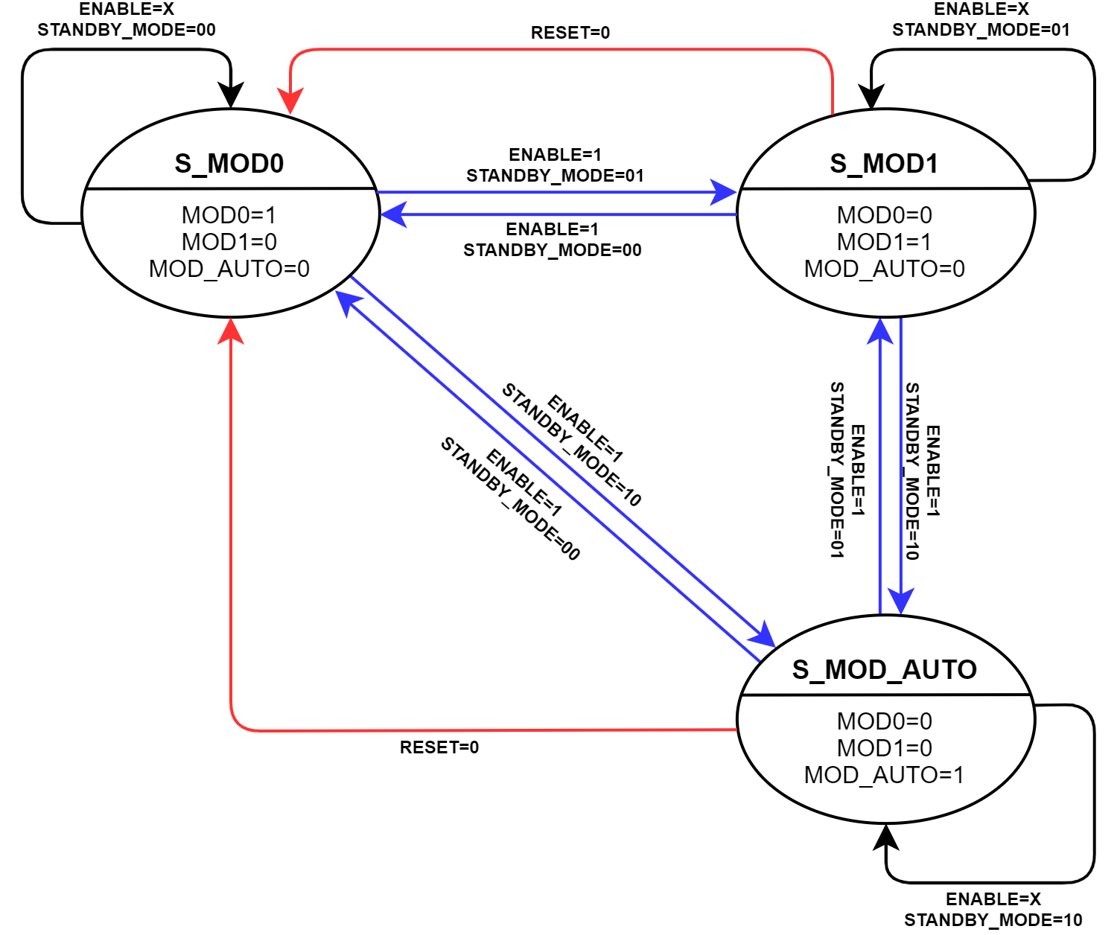
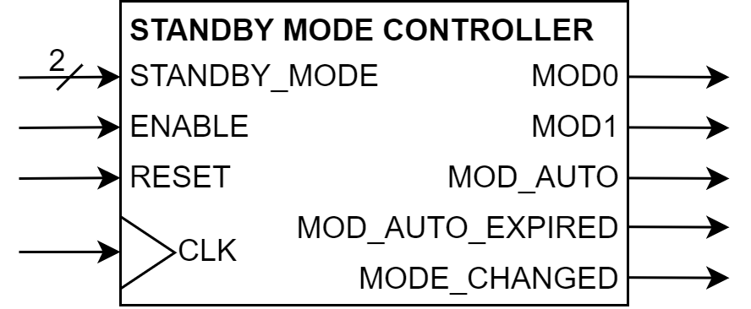
Standby Mode Controller.
DIAGRAMMA DEGLI STATI:
NOTE IMPLEMENTATIVE:
Macchina a stati finiti di Moore.
Il segnale di reset è asincrono e prioritario rispetto al segnale di enable.
Incapsula un contatore a 4 bit per riportare automaticamente il semaforo in stato operativo S_NOMINAL dopo 10 secondi.
Il componente è attivo (enable=1) quando il semaforo è in stato di MAINTENANCE.
COMPONENTI
INTERNI
SIMBOLO:
SIMBOLO:

Slide 8
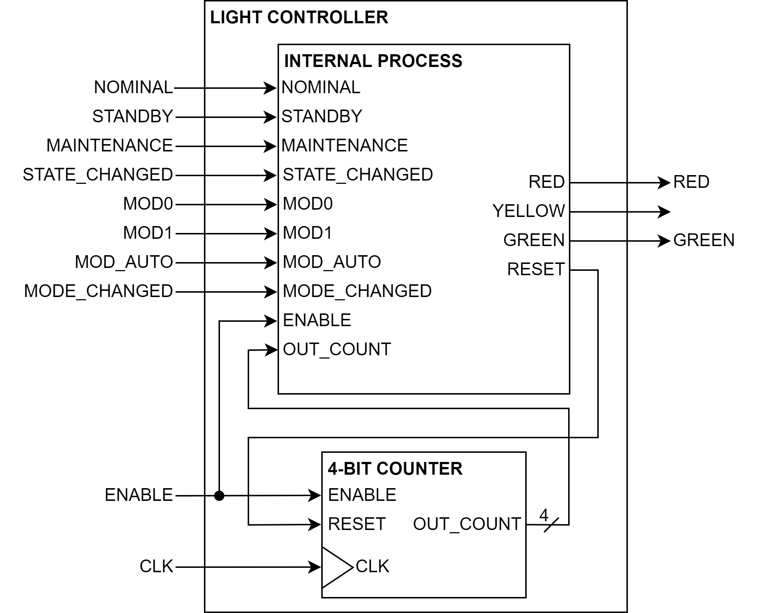
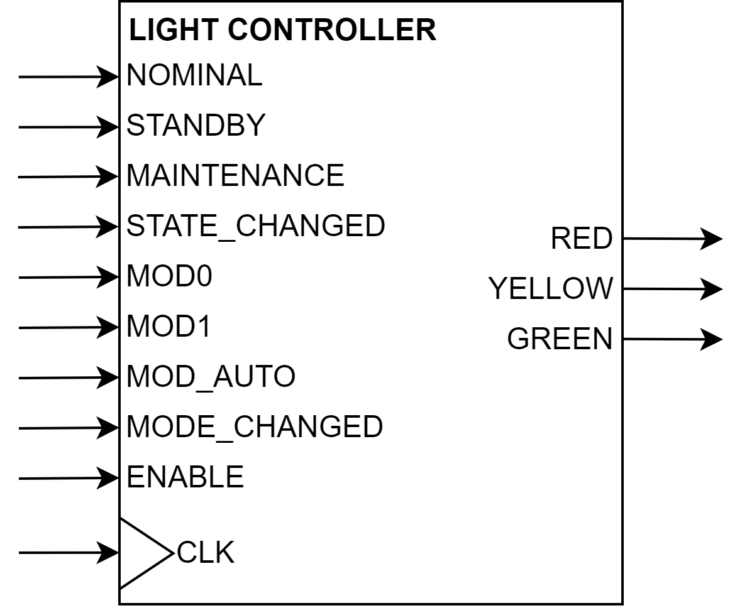
Light Controller.
TOP-VIEW:
NOTE IMPLEMENTATIVE:
Incapsula un contatore a 4 bit per la gestione dei timing delle modalità operative e di standby.
I segnali state_changed e mode_changed agiscono come reset asincroni del contatore interno e vengono attivati al cambio di stato o modalità dai rispettivi componenti.
COMPONENTI
INTERNI
SIMBOLO:

Slide 9
Modalità Operativa.
SIMULAZIONI & RISULTATI
MAINTENANCE
NOMINAL
STANDBY
ROSSO, VERDE e GIALLO restano accesi
ROSSO acceso per 5 secondi
VERDE acceso per 5 secondi
GIALLO (sovrapposto al VERDE) per 2 secondi
ROSSO e VERDE spenti
GIALLO acceso per 1 secondo e spento per 2 secondi

Slide 10
Modalità di Standby.
Abilita la modifica della modalità di funzionamento dello stato STANDBY
SIMULAZIONI & RISULTATI
MAINTENANCE
MOD0
MOD1
ROSSO e VERDE spenti
GIALLO acceso per 1 secondo e spento per 2 secondi
ROSSO e VERDE si alternano accesi per 1 secondo ciascuno
GIALLO rimane spento

Slide 11
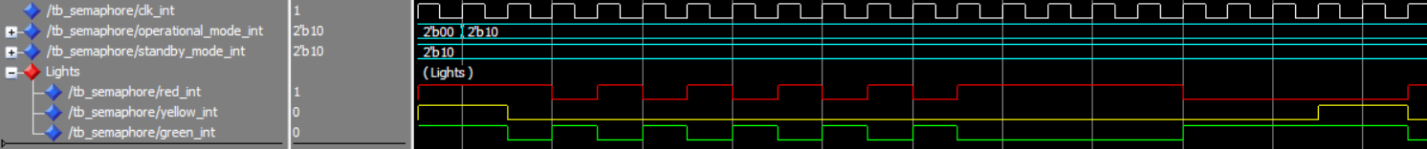
Modalità di Standby.
SIMULAZIONI & RISULTATI
MOD_AUTO
ROSSO e VERDE si alternano accesi per 1 secondo ciascuno
GIALLO rimane spento
NOMINAL_AUTO
Il semaforo transisce in automatico allo stato NOMINAL_AUTO trascorsi 10 secondi in MOD_AUTO

Slide 12
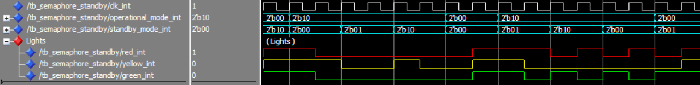
Modalità di Standby.
La modifica della modalità operativa è abilitata solo quando il semaforo è nello stato di MAINTENANCE.
SIMULAZIONI & RISULTATI
MAINTENANCE
STANDBY/MOD0
STANDBY/MOD1
ROSSO e VERDE spenti
GIALLO acceso per 1 secondo e spento per 2 secondi
ROSSO e VERDE si alternano accesi per 1 secondo ciascuno
GIALLO rimane spento

Slide 13
Enable/Reset.
A prescindere dallo stato in cui si trova il semaforo, l’attivazione del segnale di reset (reset=0) imposta la modalità di standby a MOD0.
Il segnale di reset è asincrono e prioritario rispetto al segnale di enable.
SIMULAZIONI & RISULTATI
RESET=0
MAINTENANCE
ENABLE=0
Il cambio di stato viene attuato correttamente dopo un delay di 1 colpo di clock.
Il semaforo non registra variazioni di stato ad eccezione del segnale di reset.

Slide 14
Conclusioni.
Ciascuna unità è stata implementata in VHDL e simulata con testbench specifiche per verificarne il funzionamento.
Dai risultati ottenuti il semaforo opera correttamente nelle tre modalità richieste.
CONCLUSIONI

